Slide 1
第2章 神经网络
补充内容： 竞争学习神经网络
主讲人：肖如良教授
福建师范大学软件学院
2016年9月18日
Notes:
层次前向网，输入层和竞争层。

Slide 2
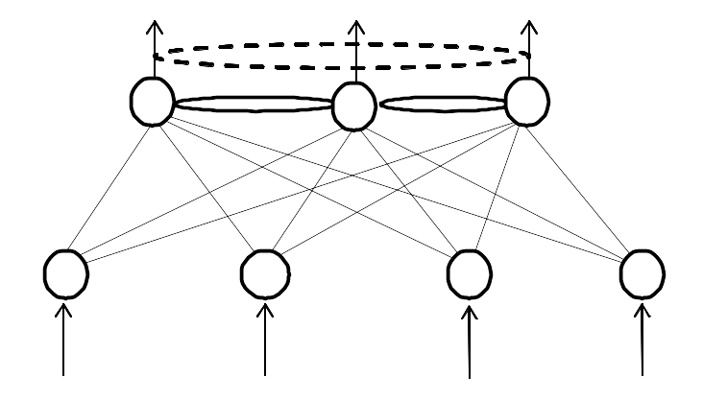
竞争学习神经网络结构
自组织神经网络的典型结构
Notes:
层次前向网，输入层和竞争层。

Slide 3
第2章-2 自组织神经网络
自组织学习(self-organized learning) ：
通过自动寻找样本中的内在规律和本质属性，自组织、自适应地改变网络参数与结构。
自组织网络的自组织功能是通过竞争学习（competitive learning）实现的。
Notes:
采用了自组织学习方法，从而具有自组织功能的网络即为自组织神经网络，如SOM网、CPN网以及ART网。
自组织学习（无监督学习、无导师学习）
1.采用有导师学习规则的神经网络要求对所学习的样本给出“正确答案”，以便网络据此判断输出的误差，根据误差的大小改进自身的权值，提高正确解决问题的能力。
.2 然而在很多情况下，人在认知过程中没有预知的正确模式，人获得大量知识常常是靠“无师自通”，即通过对客观事物的反复观察、分析与比较，自行揭示其内在规律，并对具有共同特征的事物进行正确归类。对于人的这种学习方式，基于有导师学习策略的神经网络是无能为力的。
3.自组织神经网络的无导师学习方式更类似于人类大脑中生物神经网络的学习，其最重要特点是通过自动寻找样本中的内在规律和本质属性，自组织、自适应地改变网络参数与结构。这种学习方式大大拓宽了神经网络在模式识别与分类方面的应用。
自组织网络的自组织功能是通过竞争学习实现的。

Slide 4
2.1 竞争学习的概念与原理
人以群分，物以类聚
2.1.1 基本概念
分类——分类是在类别知识等导师信号的指导下，将待识别的输入模式分配到各自的模式类中去。
聚类——无导师指导的分类称为聚类，聚类的目的是将相似的模式样本划归一类，而将不相似的分离开。
如何表达相似？

Slide 5
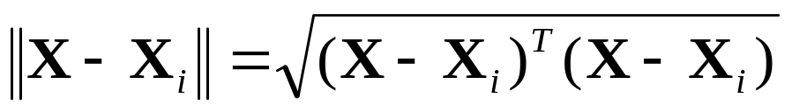
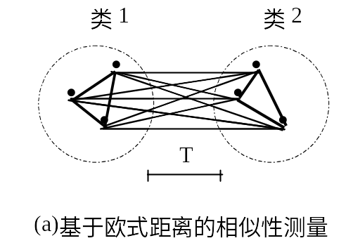
相似性测量＿欧式距离法
2.1.1 基本概念
如何表达相似？
同一类内各个模式向量间的欧式距离不
允许达到某一最大值Ｔ

Slide 6
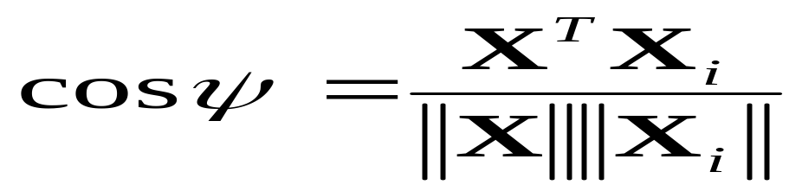
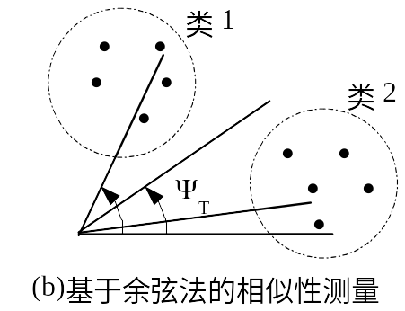
2.1.1 基本概念
如何表达相似？
相似性测量＿余弦法
同一类内
各个模式
向量间的
夹角不允
许超过某
一最大夹
角ψT
余弦法适合模式向量相同或模式特征
只与向量方向相关的相似性测量

Slide 7
2.1.2 竞争学习原理
竞争学习规则——Winner-Take-All
网络的输出神经元之间相互竞争以求被激活或点火，结果在每一时刻只有一个输出神经元被激活或点火。这个被激活的神经元称为竞争获胜神经元，而其它神经元的状态被抑制，故称为Winner Take All。
赢者通吃
Winner-Take-All
胜者为王

Slide 8
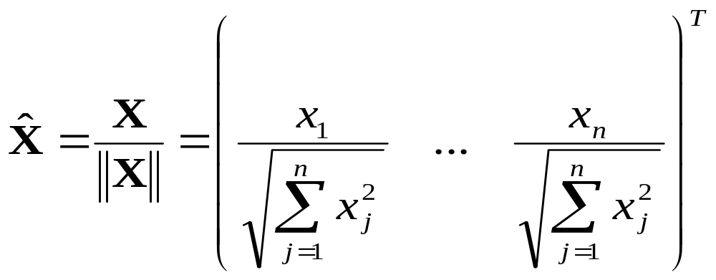
竞争学习规则——Winner-Take-All
1.向量归一化 首先将当前输入模式向量X和竞争层中各神经元对应的内星向量W_{j} 全部进行归一化处理； (j=1,2,…,m)
步骤 1:向量归一化
内星向量：指权向量

Slide 9
原始向量

Slide 10
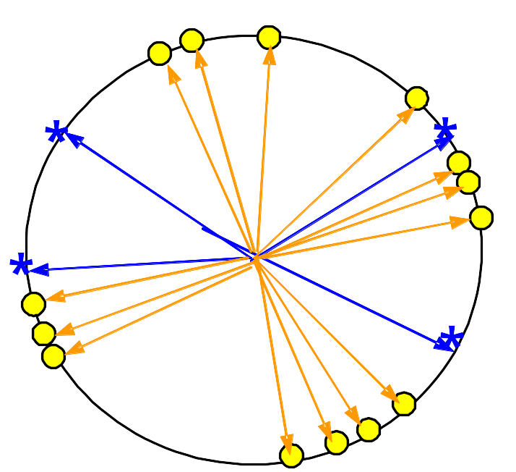
归一化后的向量

Slide 11
竞争学习原理
竞争学习规则——Winner-Take-All
2.寻找获胜神经元 当网络得到一个输入模式向量时，竞争层的所有神经元对应的内星权向量均与其进行相似性比较，并将最相似的内星权向量判为竞争获胜神经元。
步骤 2:寻找获胜神经元

Slide 12
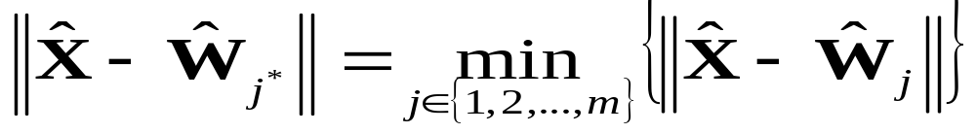
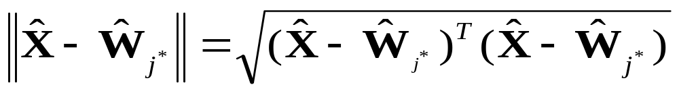
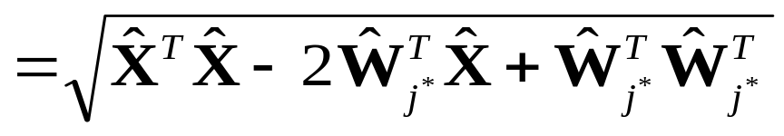
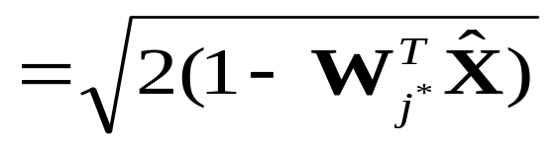
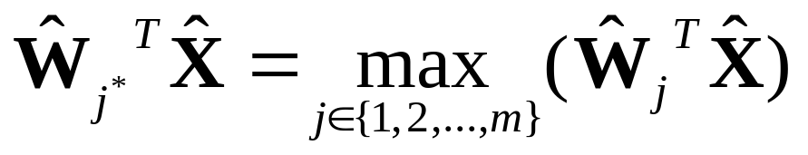
竞争学习规则——Winner-Take-All
m个内星权向量
从上式可以看出，欲使两单位向量的欧式距离最小，须使两向量的点积最大。即：

Slide 13
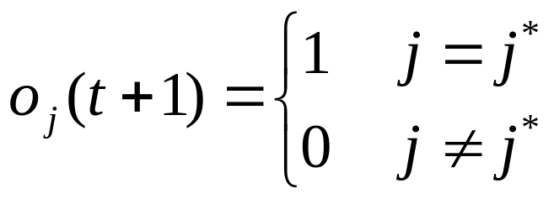
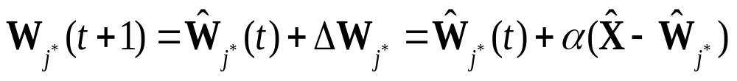
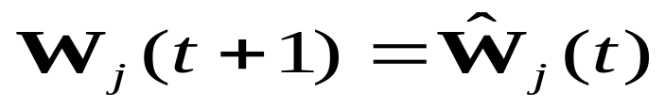
竞争学习规则——胜者为王(Winner-Take-All)
3.网络输出与权值调整
获胜神经元输出
为1，其余为0
j≠j*
步骤3完成后回到步骤1继续训练，直到学习率衰减到0。
步骤3：输出模式并调整权值

Slide 14
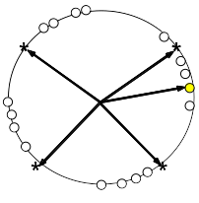
竞争学习的几何意义

Slide 15
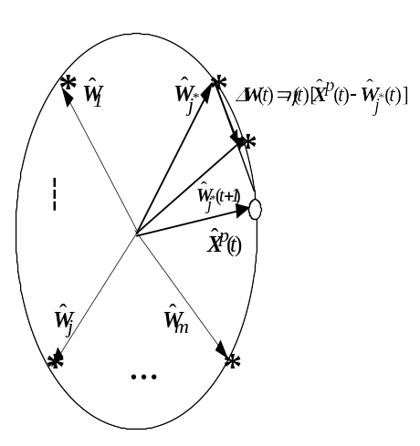
竞争学习的几何意义

Slide 16
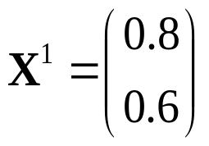
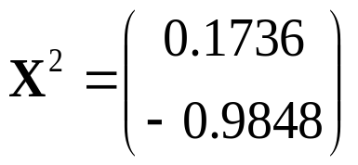
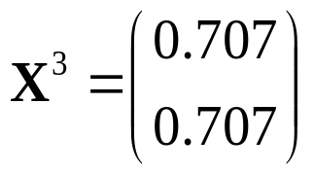
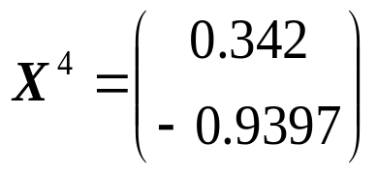
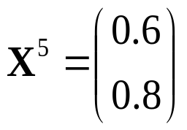





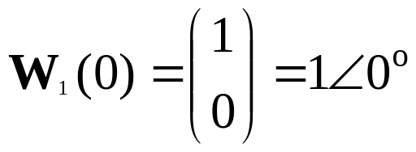
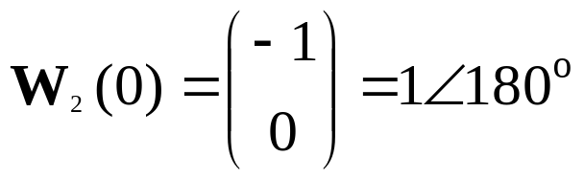
例2.1 用竞争学习算法将下列各模式分为2类：
解：为作图方便，将上述模式转换成极坐标形式 ：
竞争层设两个权向量，随机初始化为单位向量：

Slide 17
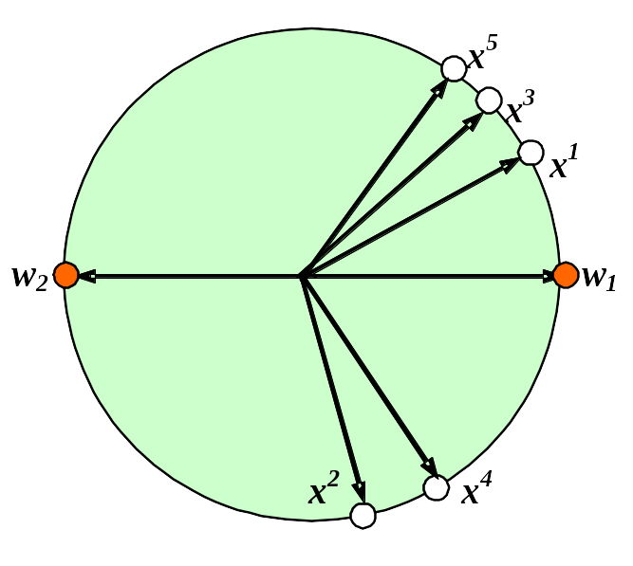
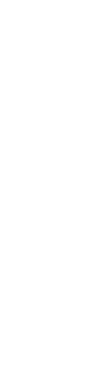

Slide 18
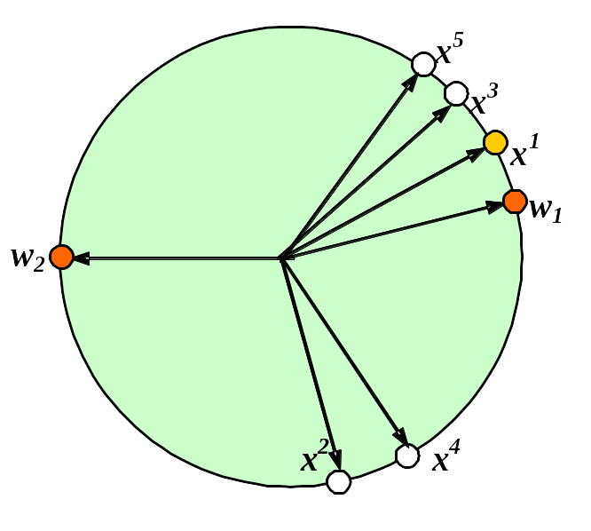

Slide 19
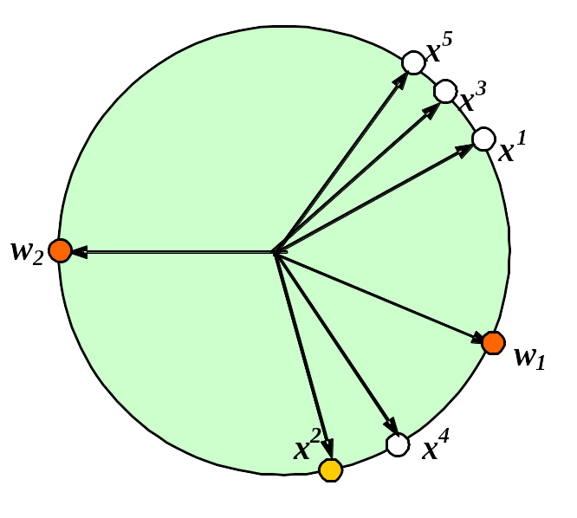

Slide 20
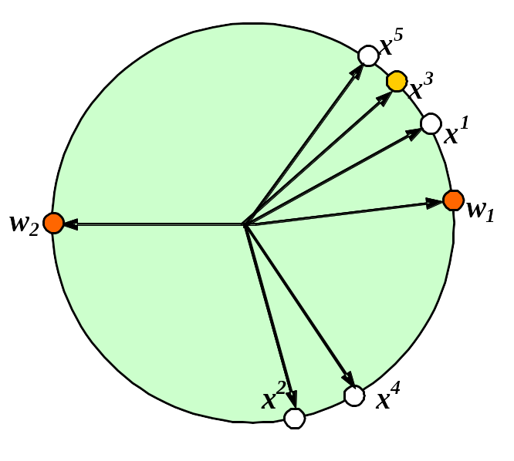

Slide 21
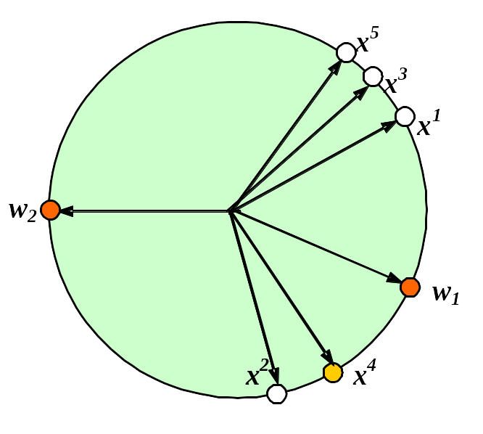

Slide 22
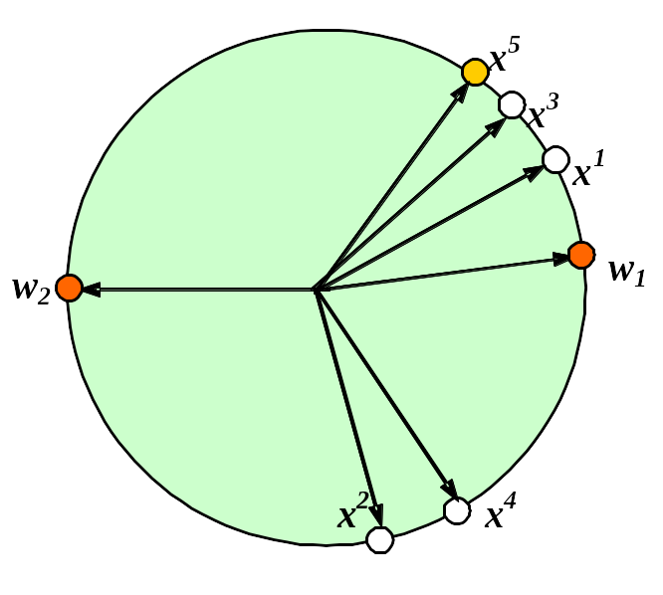

Slide 23
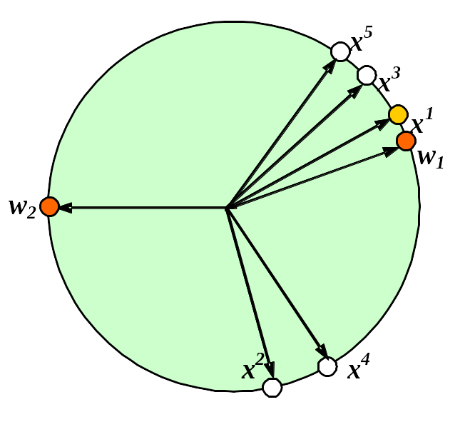

Slide 24
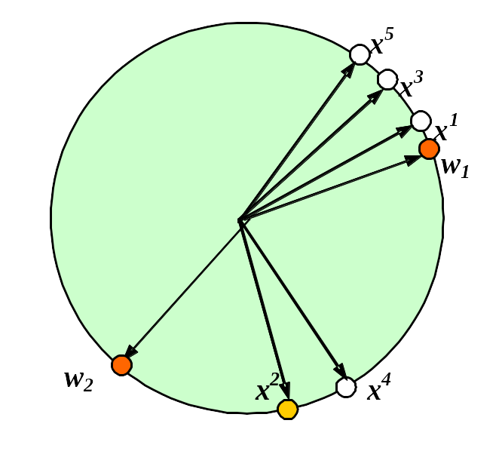

Slide 25
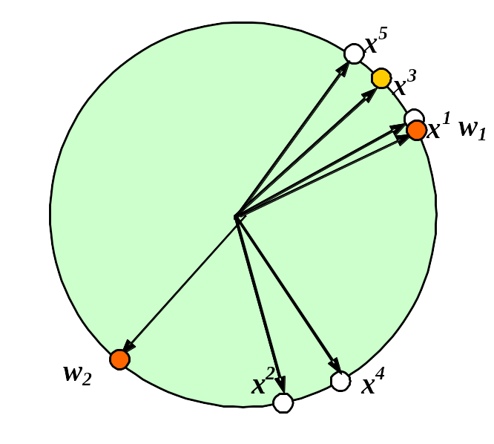

Slide 26
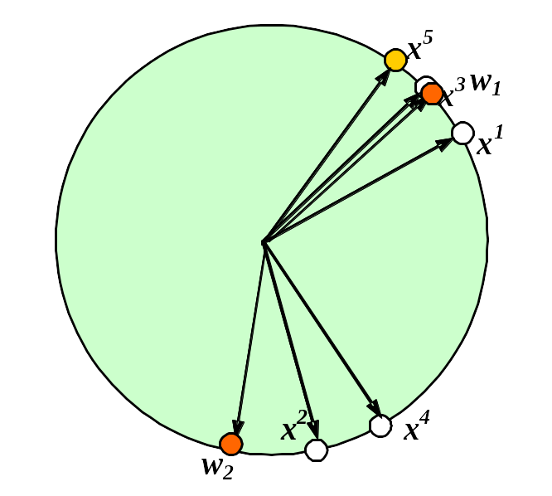

Slide 27
2.2 自组织特征映射网
（Self-Organizing feature Map）
1981年芬兰Helsink大学的T.Kohonen教授提出一种自组织特征映射网，简称SOM网，又称Kohonen网。
Kohonen认为：一个神经网络接受外界输入模式时，将会分为不同的对应区域，各区域对输入模式具有不同的响应特征，而且这个过程是自动完成的。自组织特征映射正是根据这一看法提出来的，其特点与人脑的自组织特性相类似。

Slide 28
SOM网的生物学基础
生物学研究的事实表明，在人脑的感觉通道上，神经元的组织原理是有序排列。因此当人脑通过感官接受外界的特定时空信息时，大脑皮层的特定区域兴奋，而且类似的外界信息在对应区域是连续映象的。
对于某一图形或某一频率的特定兴奋过程，神经元的有序排列以及对外界信息的连续映象是自组织特征映射网中竞争机制的生物学基础。

Slide 29
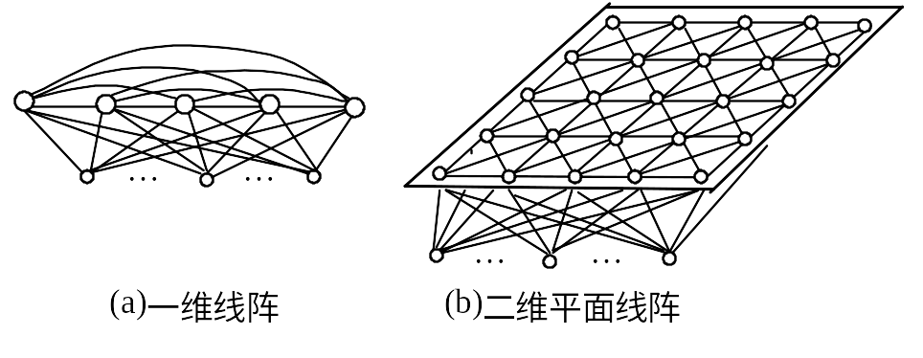
SOM网的拓扑结构
SOM网共有两层，输入层模拟感知外界输入信息的视网膜，输出层模拟做出响应的大脑皮层。

Slide 30
SOM网的权值调整域
SOM网的获胜神经元对其邻近神经元的影响是由近及远，由兴奋逐渐转变为抑制，因此其学习算法中不仅获胜神经元本身要调整权向量，它周围的神经元在其影响下也要程度不同地调整权向量。这种调整可用几种函数表示：

Slide 31
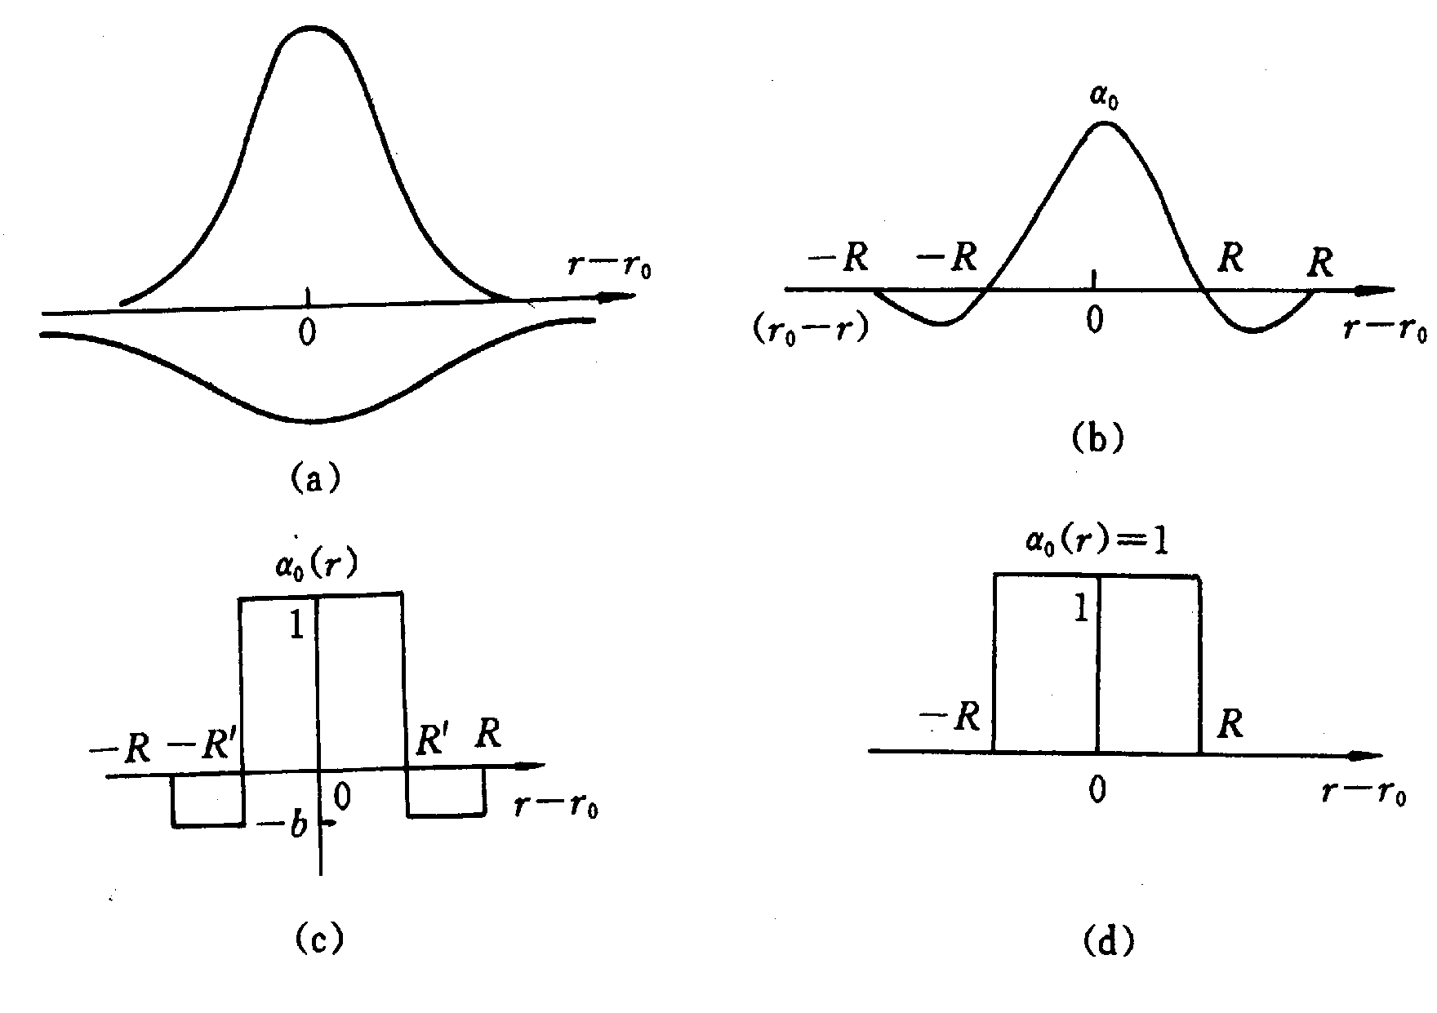

Slide 32
SOM网的权值调整域
以获胜神经元为中心设定一个邻域半径，该半径圈定的范围称为优胜邻域。在SOM网学习算法中，优胜邻域内的所有神经元均按其离开获胜神经元的距离远近不同程度地调整权值。
优胜邻域开始定得很大，但其大小随着训练次数的增加不断收缩，最终收缩到半径为零。

Slide 33
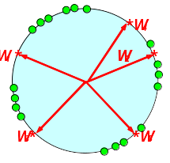
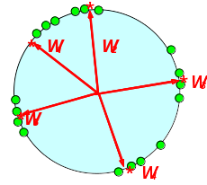
SOM网的运行原理
训练阶段
w₁ w₂ w₃ w₄ w₅

Slide 34

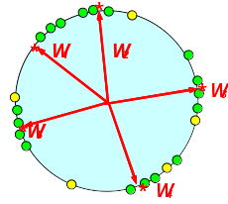
SOM网的运行原理
工作阶段

Slide 35


SOM网的学习算法
Kohonen 学习算法
(1)初始化 对输出层各权向量赋小随机数并进行归一化处理，得到 ，j=1,2,…m；建立初始优胜邻域N_{j*}(0)；学习率η 赋初始值。
(2)接受输入 从训练集中随机选取一个输入模式并进行归一化处理，得到 ，p∈{1,2,…,P}。
(3)寻找获胜节点 计算 与 的点积，j=1,2,…m，从中选出点积最大的获胜节点j*。
(4)定义优胜邻域N_{j*}(t) 以j*为中心确定t 时刻的权值调整域，一般初始邻域N_{j*}(0)较大，训练过程中N_{j*}(t)随训练时间逐渐收缩。

Slide 36
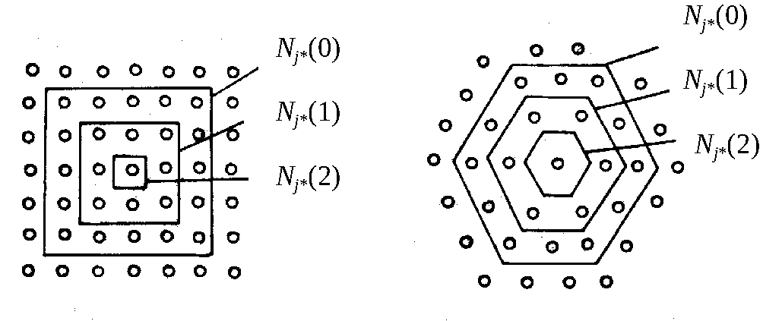
SOM网的学习算法
Kohonen学习算法
方形邻域
多边形邻域

Slide 37

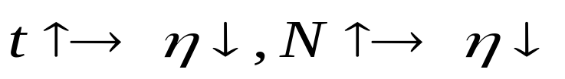
SOM网的学习算法
Kohonen学习算法
(5)调整权值 对优胜邻域N_{j*}(t)内的所有节点调整权值：
i=1,2,…n j∈N_{j*}(t)
式中， 是训练时间t 和邻域内第j 个神经元与获胜神经元 j* 之间的拓扑距离N 的函数，该函数一般有以下规律：

Slide 38
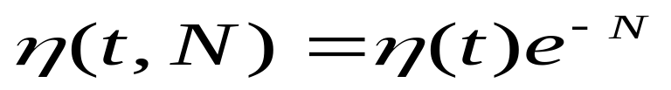
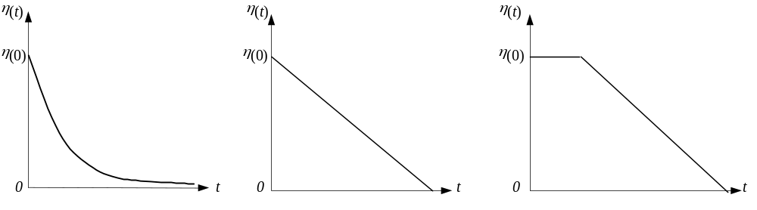
SOM网的学习算法
Kohonen学习算法
(5)调整权值
(6)结束检查 学习率是否衰减到零或某个预定的正小数？

Slide 39
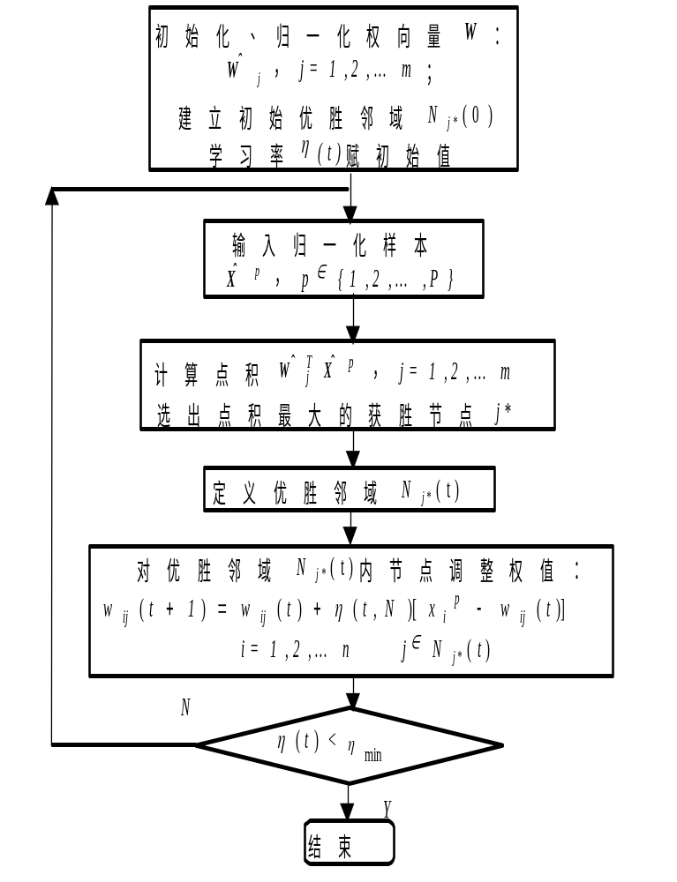
Kohonen学习算法程序流程

Slide 40
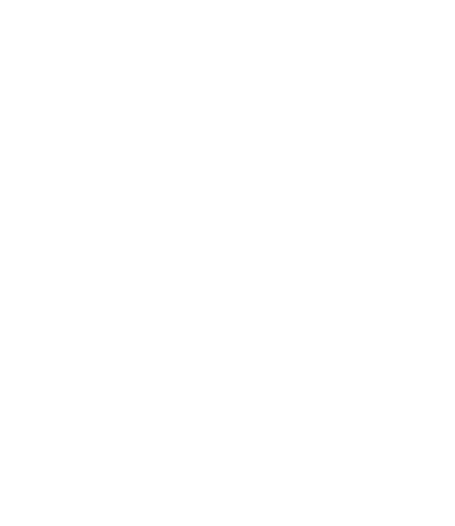
功能分析
(1) 保序映射——将输入空间的样本模式类有序地映射在输出层上。
例1：动物属性特征映射。

Slide 41
功能分析

Slide 42
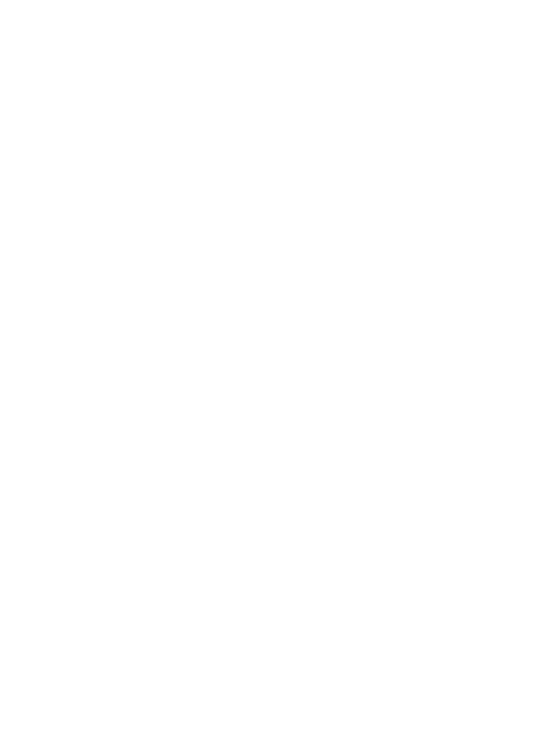
功能分析
(2)数据压缩 —— 将高维空间的样本在保持拓扑结构不变的条件下投影到低维空间。
(3)特征抽取 —— 高维空间的向量经过特征抽取后可以在低维特征空间更加清晰地表达。
例2：SOM网用于字符排序。

Slide 43
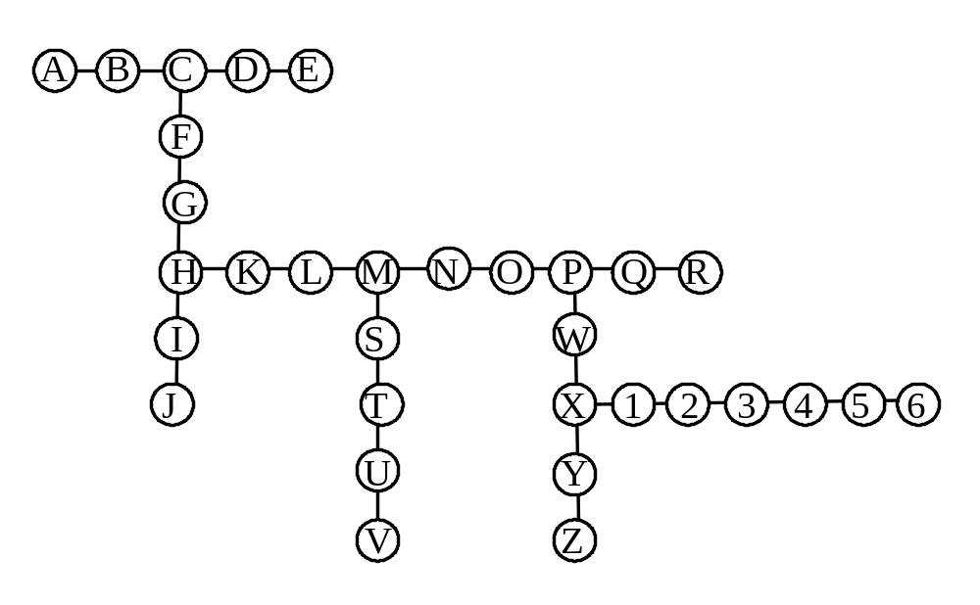
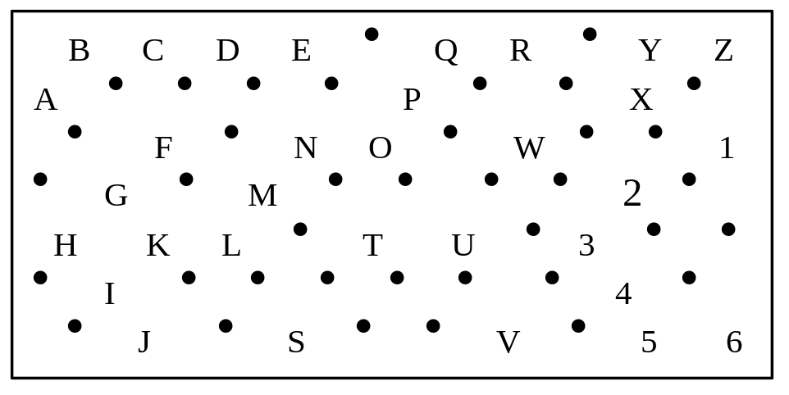

Slide 45
§2.4 自组织特征映射网络的设计
1. 输出层设计
a.节点数设计
节点数与训练集样本有多少模式类有关。如果节点数少于模式类数，则不足以区分全部模式类，训练的结果势必将相近的模式类合并为一类。这种情况相当于对输入样本进行“粗分”。如果节点数多于模式类数，一种可能是将类别分得过细，而另一种可能是出现“死节点”，即在训练过程中，某个节点从未获胜过且远离其他获胜节点，因此它们的权值从未得到过调整。在解决分类问题时，如果对类别数没有确切的信息，宁可先设定较多的节点数，以便较好的映射样本的拓扑结构，如果分类过细再酌情减少输出节点。“死节点”问题一般可通过重新初始化权值得到解决。

Slide 46
1. 输出层设计
b.节点排列的设计
输出层的节点排列成哪种形式取决于实际应用的需要，排列形式应尽量直观反映出实际问题的物理意义。例如，对于旅行路径类的问题，二维平面比较直观；对于一般的分类问题，一个输出节点节能代表一个模式类，用一维线阵意义明确结构简单。

Slide 47
2. 权值初始化问题
SOM网的权值一般初始化为较小的随机数，这样做的目的是使权向量充分分散在样本空间。但在某些应用中，样本整体上相对集中于高维空间的某个局部区域，全向量的初始位置却随机地分散于样本空间的广阔区域，训练时必然是离整个样本群最近的全向量被不断调整，并逐渐进入全体样本的中心位置，而其他权向量因初始位置远离样本群而永远得不到调整。如此训练的结果可能使全部样本聚为一类。解决这类问题的思路是尽量使权值的初始位置与输入样本的大概分布区域充分重合。

Slide 48
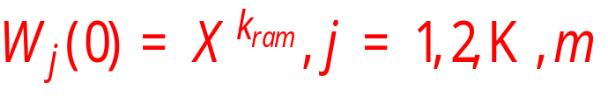



2. 权值初始化问题
一种简单易行的方法是从训练集中随机抽取m个输入样本作为初始权值，即
其中 是输入样本的顺序随机数， 。因为任何一定是输入空间某个模式类的成员，各个权向量按上式初始化后从训练一开始就分别接近了输入空间的各模式类，占据了十分有利的“地形”。另一种可行的办法是先计算出全体样本的中心向量
在该中心向量基础上迭加小随机数作为权向量初始值，也可将权向量的初始位置确定在样本群中。

Slide 49




3. 优胜邻域的设计
优胜领域设计原则是使领域不断缩小，这样输出平面上相邻神经元对应的权向量之间既有区别又有相当的相似性，从而保证当获胜节点对某一类模式产生最大响应时，其领域节点也能产生较大响应。领域的形状可以是正方形、六边形或者菱形。优势领域的大小用领域的半径表示，r(t)的设计目前没有一般化的数学方法，通常凭借经验来选择
为于输出层节点数m有关的正常数， 为大于1的常数，为预先选定的最大训练次数。

Slide 50

4. 学习率的设计
在训练开始时，学习率可以选取较大的值，之后以较快的速度下降，这样有利于很快捕捉到输入向量的大致结构，然后学习率在较小的值上缓降至0值，这样可以精细地调整权值使之符合输入空间的样本分布结构。

